Slide 1





Slide 2






Slide 3


Slide 4
Chia sẻ cảm xúc của em về đoạn video trên.

Slide 5
Yêu cầu cần đạt
- Nêu được vấn đề gợi ra từ văn bản có nghĩa đối với bản thân hoặc cộng đồng.
- Viết được đoạn văn nêu tình cảm cảm xúc của mình về một người thân trong gia đình.
- Phát triển năng lực ngôn ngữ.

Slide 6




Slide 7
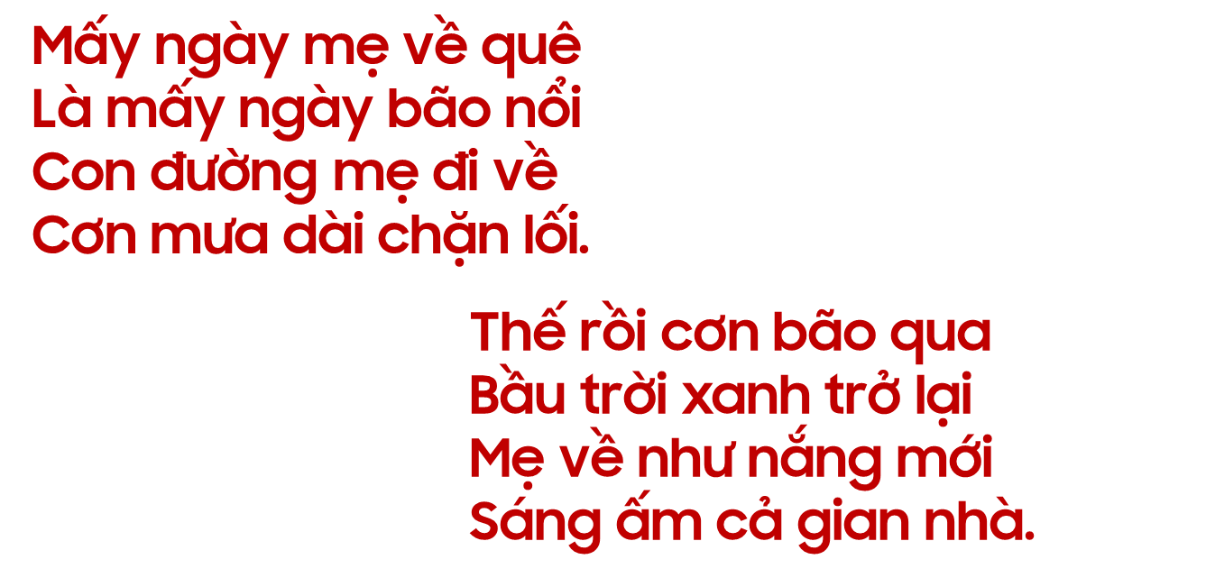

Dưới đây là khổ thơ đầu và khổ thơ cuối trong bài
Mẹ vắng nhà ngày bão của tác giả Đặng Hiển. Theo em, các bạn nhỏ hiểu được điều gì khi mẹ vắng nhà và khi mẹ trở về?

Slide 8

Bạn nhỏ hiểu được tầm quan trọng của mẹ và những vất vả mà mẹ phải làm hàng ngày.

Slide 9
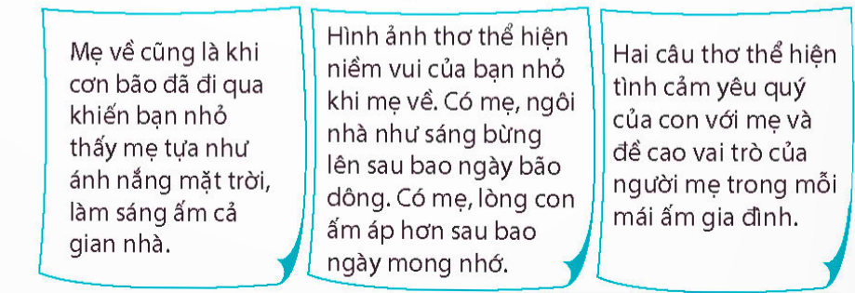
Hai dòng thơ : “Mẹ về như nắng mới/ Sáng ấm cả gian nhà.” gợi ra những cảm nhận khác nhau. Em thích cách cảm nhận nào dưới đây hoặc nêu ý kiến của em.

Slide 10
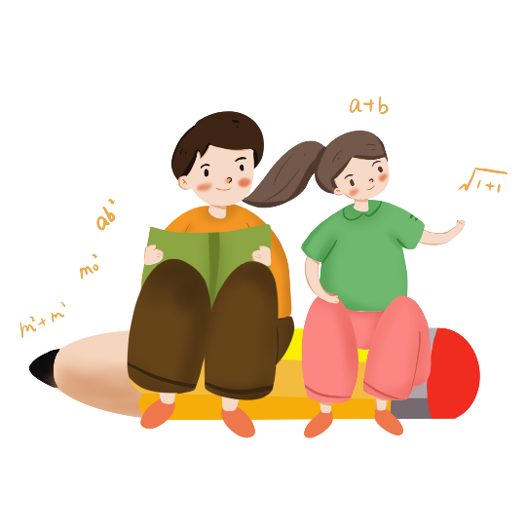
Viết 5 – 7 câu nêu tình cảm, cảm xúc của em về một người thân trong gia đình.
+ Mở đầu: Giới thiệu người sẽ thể hiện tình cảm, cảm xúc là ai?
+ Triển khai: Nêu những kỉ niệm gắn bó, thân thiết với người đó và tình cảm dành cho họ.
+ Kết thúc: Khẳng định tình cảm, em làm gì để giữ gìn tình cảm, mối quan hệ đó.

Slide 11

Bà ngoại là người mà em rất yêu quý. Bà rất thương em. Mỗi khi có đồ ăn ngon, bà đều dành phần em. Bà còn thường kể chuyện cho em nghe. Những câu chuyện của bà đã nuôi dưỡng tâm hồn em từ thuở còn thơ bé. Em rất yêu mến và kính trọng bà. Mỗi lần sang nhà bà, em thường ôm và hôn bà. Thỉnh thoảng, em còn phụ giúp bà việc nhà nữa. Em mong bà sẽ sống thật lâu để luôn ở bên cạnh em.

Slide 12

